Slide 1
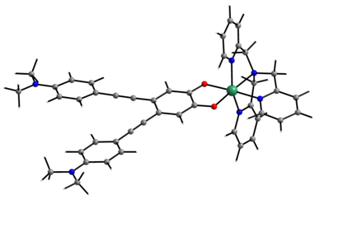
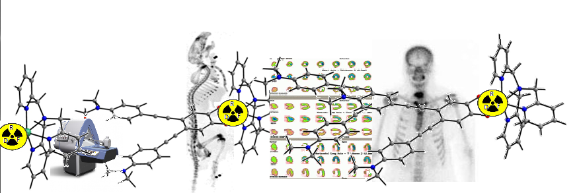
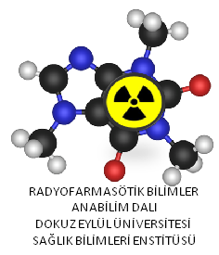
T.C. DOKUZ EYLÜL ÜNİVERSİTESİ
SAĞLIK BİLİMLERİ ENSTİTÜSÜ
RADFYOFARMASÖTİK BİLİMLER
Yüksek Lisans Programı

Slide 2
AMAÇ
Dokuz Eylül Üniversitesi Radyofarmasötik Bilimler Yüksek Lisans eğitimi, radyofarmasi bilimini uluslararası standartlara yükseltmeyi amaçlayan bir eğitim verir.
Radyofarmasötiklerin dizaynı, mevzuat, iyi radyofarmasi uygulama prensipleri,
Radyofarmasötik için radyonüklidlerin üretimi, radyofarmasötiklerin sentezi, hazırlama ve dağıtım hesaplamaları, jeneratör çalışması ve kullanımı,
Kalite güvence hesapları, nükleer farmasi dizaynı, yeni radyofarmasötiklerin in vitro ve invivo değerlendirilmesi,
Radyonüklid ve radyofarmasötiklerin kullanım alanları, nükleer tıp için genel fizyoloji, radyofarmasötiklerin in vivo kinetikleri, organ sintigrafileri,
Dağılım, metabolizma, atılım radyoimmünodiagnostik ve radyoimmünoterapatik ajanlar işaretli antikorlar ve fragmanları, peptidler, biyokimyasal substratlar ve ligandlar, enzim substratları ve inhibitörleri;
Endikasyonlar, çekim ve işlemleme yöntemleri, in vitro incelemelerin kullanım alanları,
Radyonüklid terapinin temel prensipleri, terapi hesaplamaları, uygun tanısal ve terapötik radyofarmasötiğin seçimi için kriterler,
Radyofarmasötik almış hastanın hazırlanması ve izlenmesi, diagnostik ve terapötik protokoller, radyofarmasötiklerin kullanımıyla ilgili klinik problemler, hasta çekim ve işlemleme pratiği, kesit alma, filtreleme, raporlama.
Öğrenciler nükleer tıpta radyofarmasinin günlük uygulamalarına katılır.

Slide 3
Radyofarmasötik Bilimler
Nükleer tıp insanda teşhis ve tedavi amacıyla radyoaktif
Madde (radyofarmasötik) kullanan bir tıp alanıdır.
Radyofarmasi radyofarmasötiklerin etkin ve güvenli bir
şekilde üretimi, hazırlanması, kullanılması, temini ve
dağıtılmasıyla ilgili bir bilim dalıdır.
Eğitim Programı
Radyofarmasötik bilimler dört yarıyıl süren tezli bir yüksek
lisans programıdır
Ders alma süresi içinde öğrenciler 25 AKTS zorunlu 5 AKTS
seçmeli olmak üzere her yarıyıl 30 AKTS ders almalıdır. Bu
süre içinde alacağı zorunlu dersler
Radyasyon fiziği ve enstrümentasyon
Sağlık Fiziği
Radyofarmakoloji
Radyofarmasi
Nükleer Tıp Görüntüleme teknikleri
Radyofarmasötiklerin lokalizasyon mekanizmaları
Hücre İşaretleme Teknikleri

Slide 4
Radyofarmasötik bilimler Yüksek lisans mezunları için kariyer alanları
Nükleer Tıp alanında hastane ve özel merkezlerde radyofarmasi uzmanı olarak çalışmak
Radyoizotop yada radyofarmasötik üreten tesislerde üretim sorumlusu, kalite kontrol sorumlusu, sorumlu müdür olarak çalışmak
Ar-Ge alanında çalışmak
Akademisyen olmak

Slide 5
Başvuru Koşulları
Eczacılık, fizik, kimya, biyokimya biyoloji, kimya mühendisliği lisans mezunları yada eşdeğeri bir lisans programından mezun olanlar ile tıp fakültesi mezunları kabul edilir.
YDS ya da eşdeğeri sınavdan en az 60 almak ya da Sağlık Bilimleri Enstitüsü’nün yapacağı yabancı dil sınavda başarılı olmak
ALES sayısal puanı en az 60 olmalı
Başvuru değerlendirme sınavında başarılı olmak
Eğitici Kadro
Eğitimde Dokuz Eylül Üniversitesi Tıp Fakültesi
Nükleer Tıp Anabilim Dalı,
Tıbbi Biyokimya Anabilim Dalı,
Klinik Farmakoloji Anabilim Dalı
Fen Fakültesi Nükleer Fizik Anabilim Dalı öğretim üyeler ile öğretim görevlileri yer almaktadır.
Gerektiğinde farklı kurumlardan konuk öğretim üyeleri ile uzmanların katkılarından da yararlanılmaktadır.

Slide 6
İLETİŞİM
WWW.deu.edu.tr/saglikbil
saglikbil@deu.edu.tr
Tel: 0232 4122600-01
Prof. Dr. Türkan ERTAY
DEÜ Tıp Fakültesi Nükleer Tıp AD/DEÜ SBE
Radyofarmasötik Bilimler AD
E-mail: turkan.ertay@deu.edu.tr

